Slide 1

ỦY BAN NHÂN DÂN QUẬN LONG BIÊN
TRƯỜNG MẦM NON CỰ KHỐI
PHÁT TRIỂN NHẬN THỨC
HOẠT ĐỘNG KHÁM PHÁ XÃ HỘI
Đề tài: Lễ hội mùa Xuân
Lứa tuổi: Mẫu giáo lớn
Giáo viên: Nguyễn Thị Thảo
Năm học: 2024 - 2025

Slide 2

Mục đích – Yêu cầu
1. Kiến thức
Trẻ biết một số hoạt động trong lễ hội mùa xuân của địa phương: Lễ đình, chùa, các trò chơi dân gian kéo co, bịt mắt đập niêu; hát quan họ, bắt vịt…
2. Kỹ năng
- Rèn cho trẻ kỹ năng sử dụng ngôn ngữ mạch lạc.
- Trẻ hiểu ý nghĩa và yêu thích các hoạt động đó.
.
3. Thái độ
Giáo dục trẻ cách chăm sóc và bảo vệ môi trường, yêu quý thiên nhiên.

Slide 3


1. ổn định tổ chức
Cô cho trẻ hát múa bài: “Inh lả ơi”

Slide 4


Slide 5
2. Phương pháp, hình thức tổ chức
CÁC Hoạt động diễn ra trong ngày hội làng

Slide 6
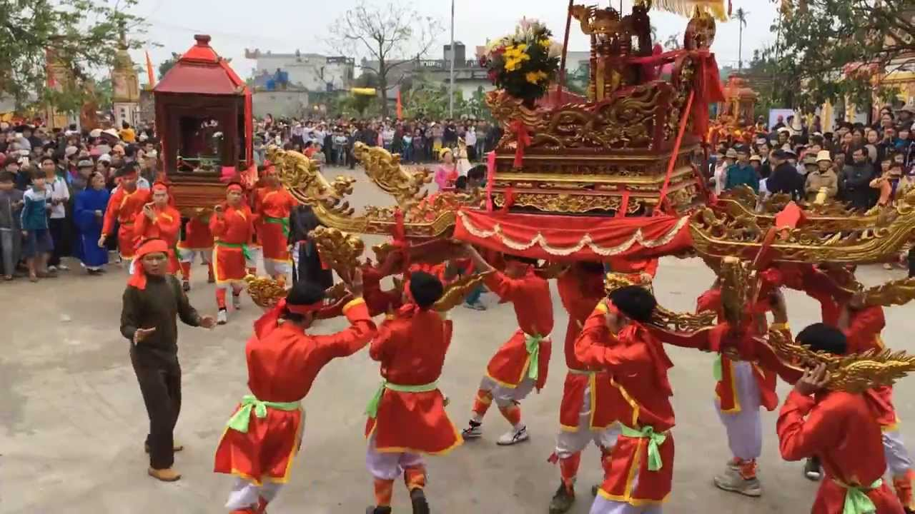
- Đây là hình ảnh gì? Khi nào con được xem rước kiệu? - Mọi người mặc trang phục như thế nào? - Con đã được xem rước kiệu chưa?

Slide 7
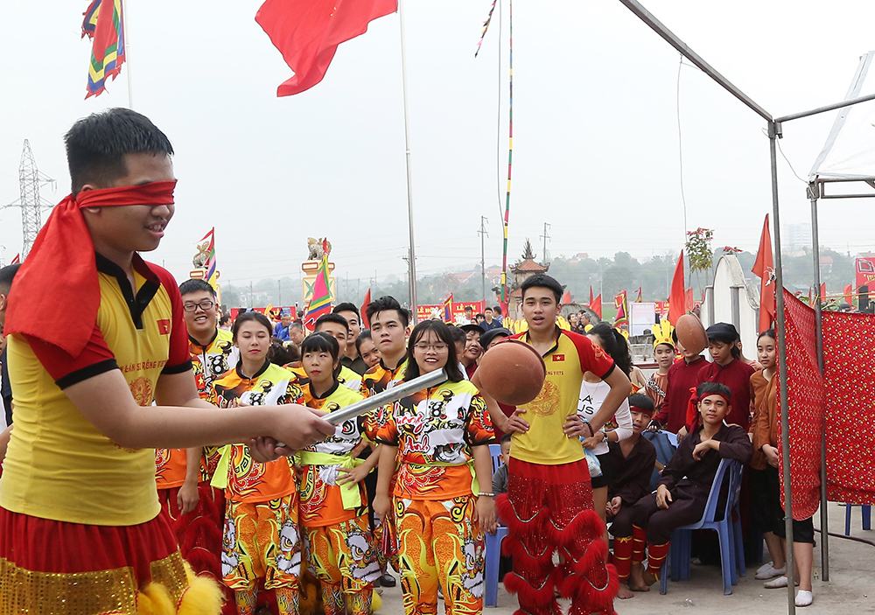
- Mọi người đang làm gì? - Trong ngày hội làng còn có những trò chơi nào nữa? - Con thích chơi trò chơi gì? Vì sao?

Slide 8
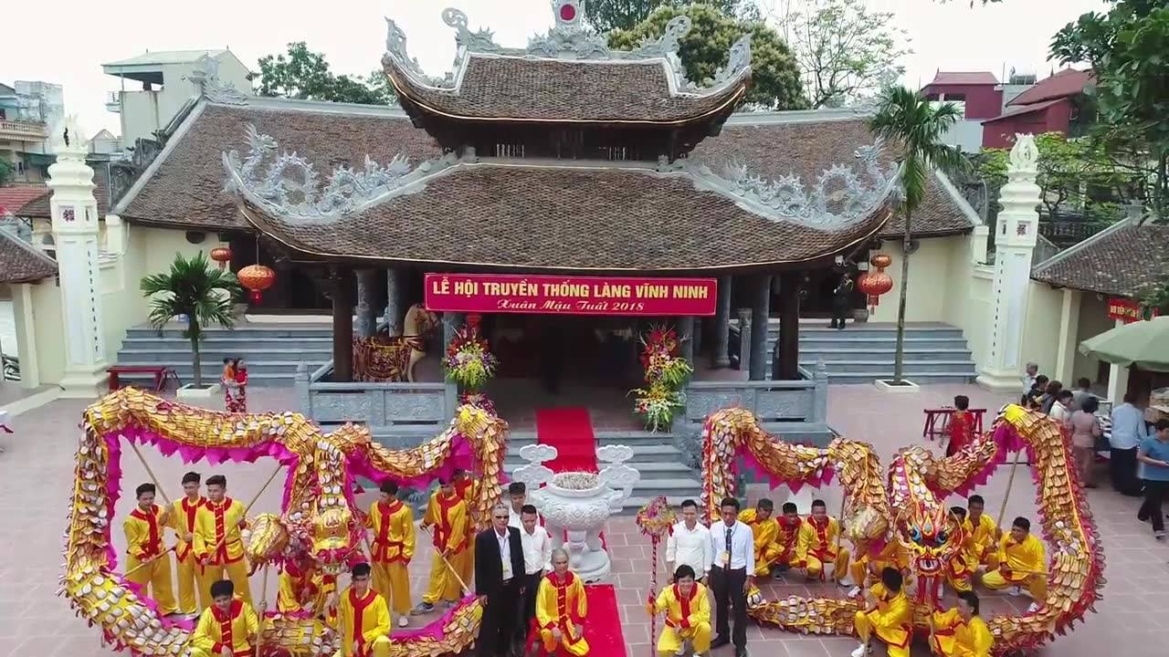
Các hoạt động khác diễn ra trong ngày hội làng 1. Múa rồng

Slide 9
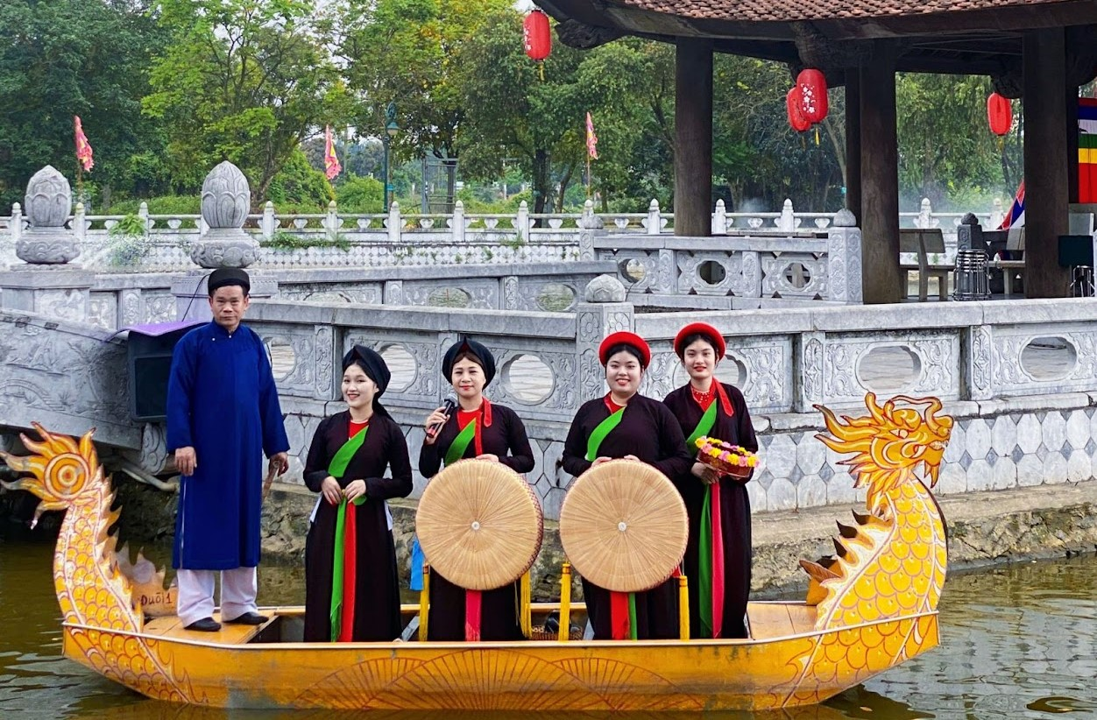
2. Hát quan họ

Slide 10
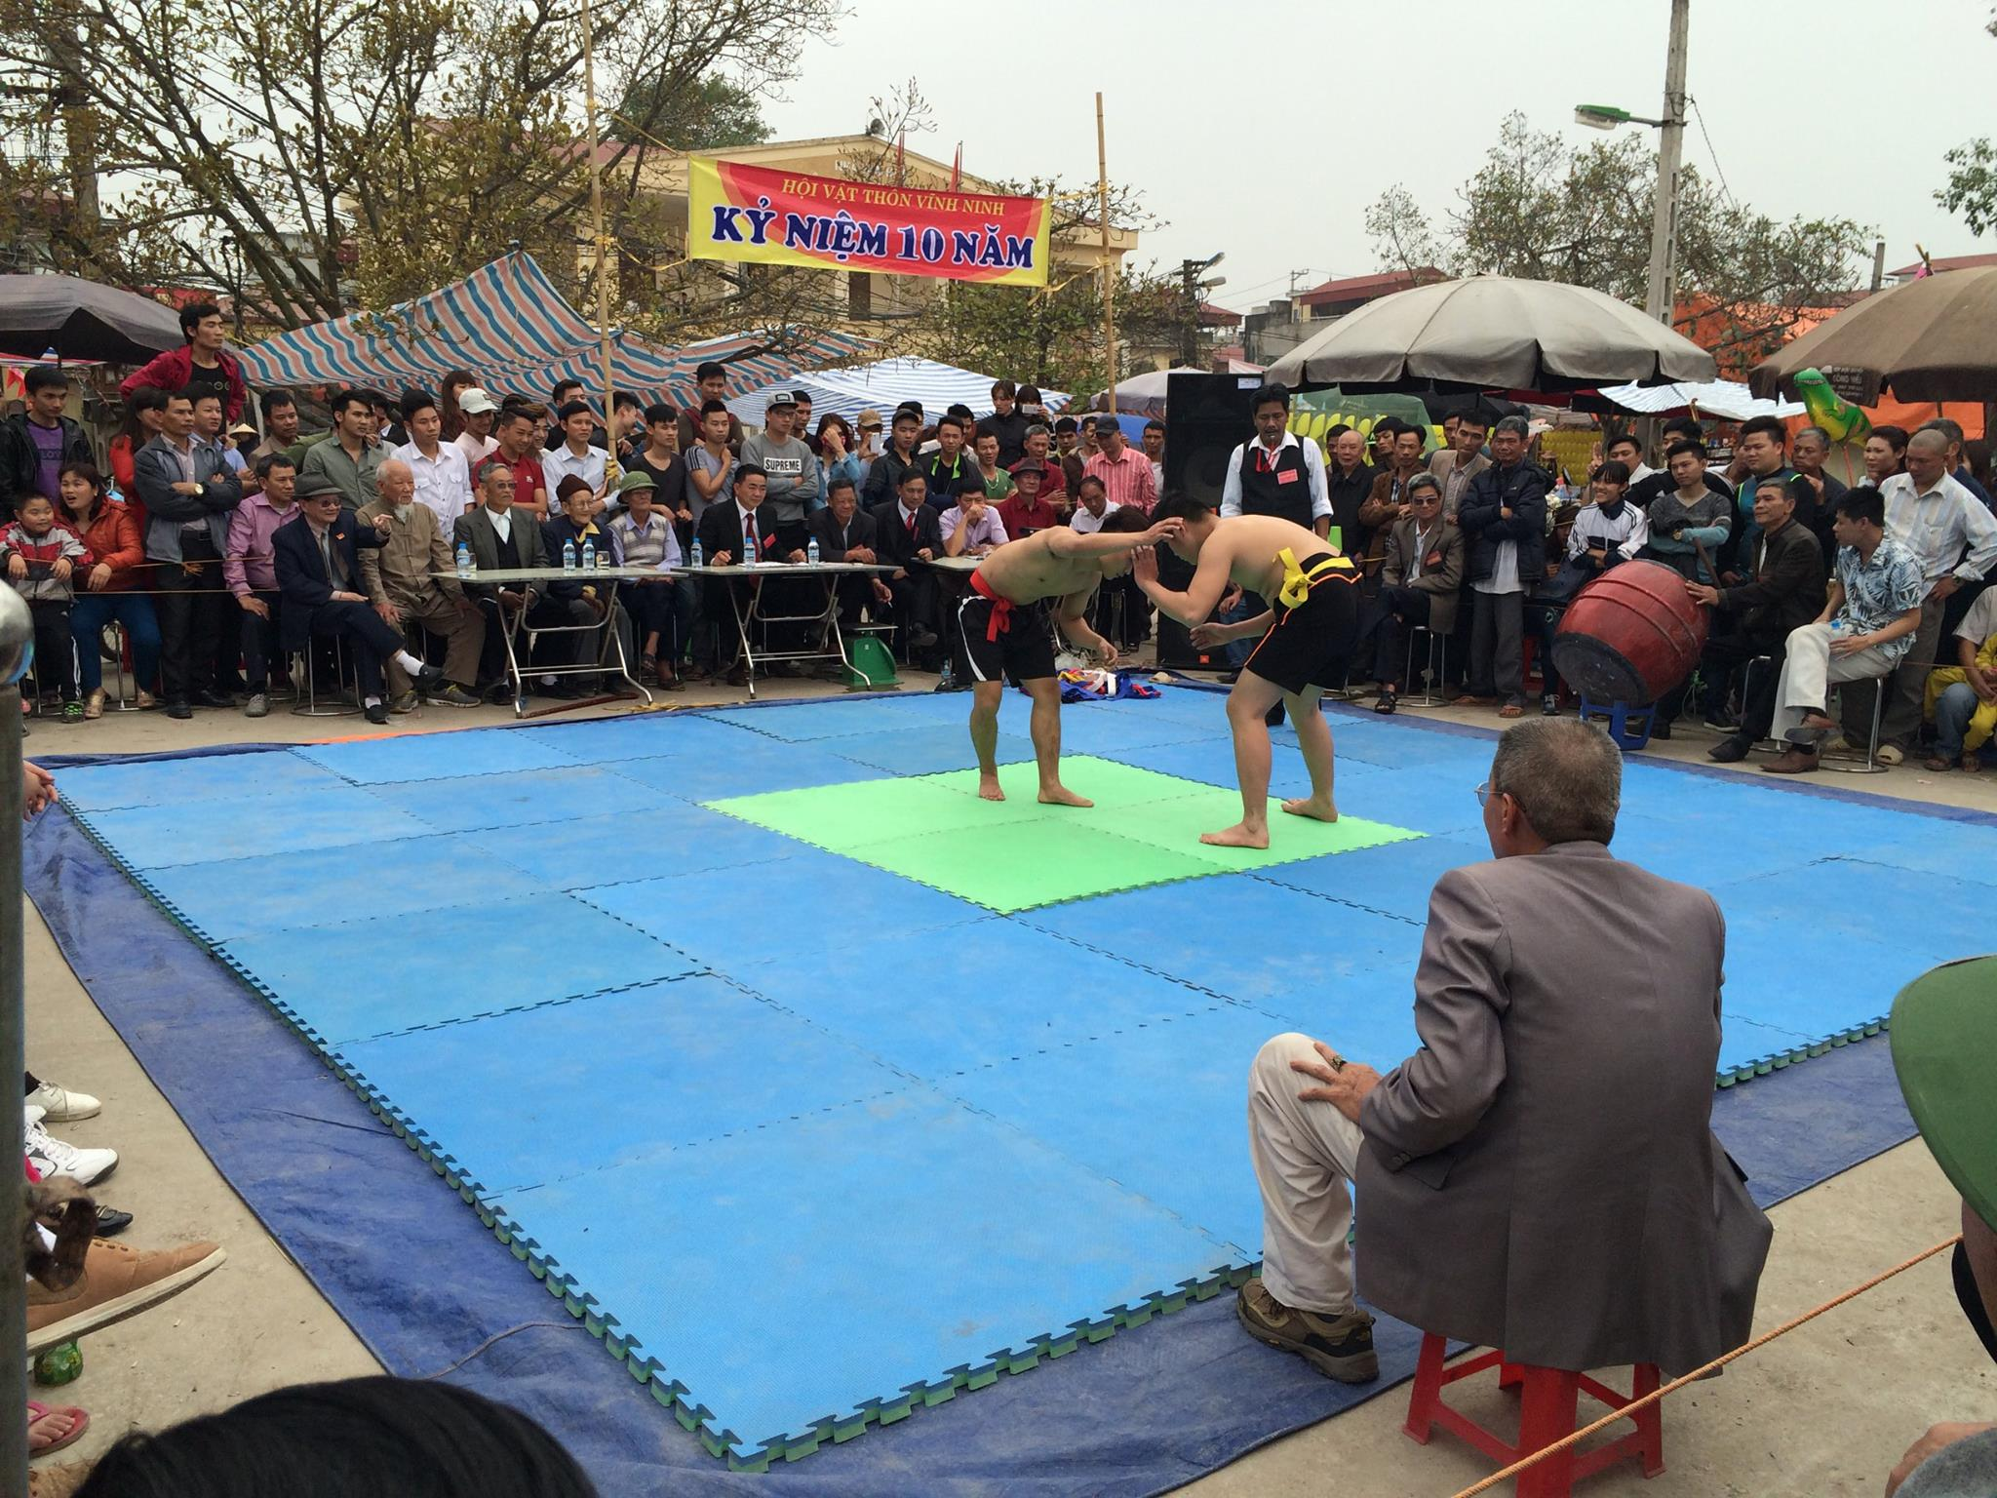
3. Thi đấu vật

Slide 11
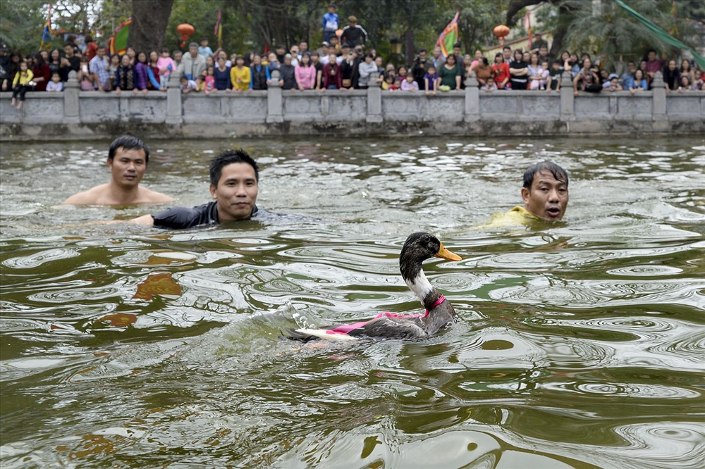
4. Trò chơi bắt vịt

Slide 12

Trò chơi 1: Ai nhanh nhất
(Kể nhanh tên các hoạt động diễn ra trong ngày hội làng)

Slide 13
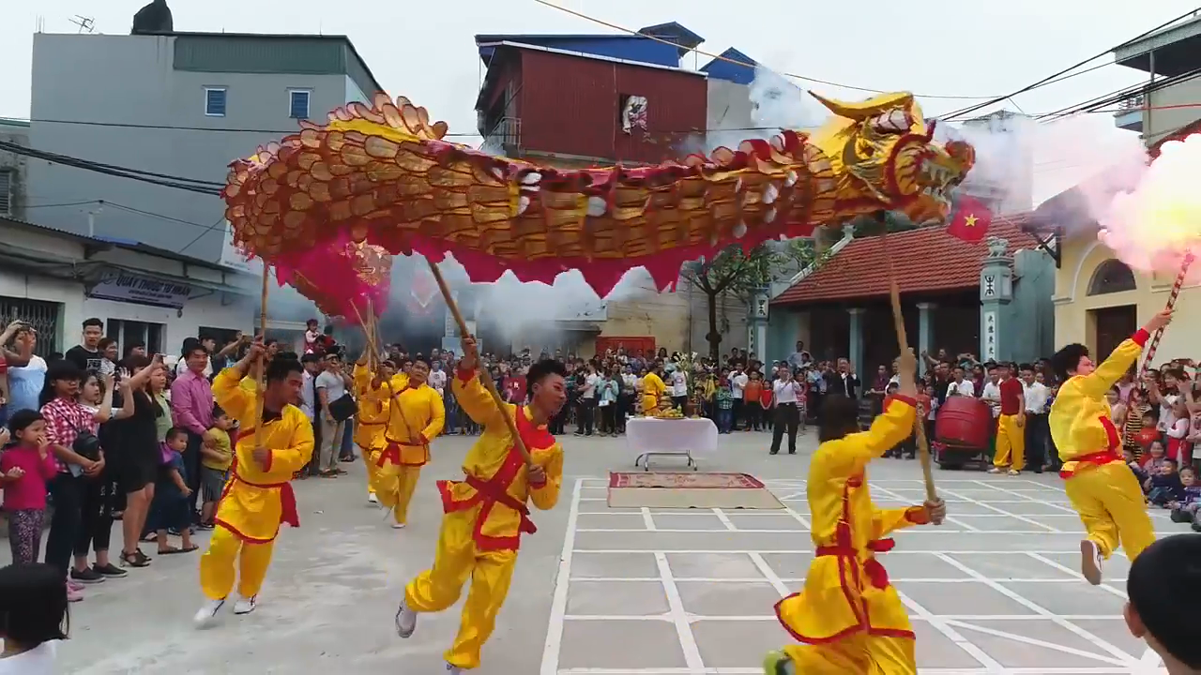
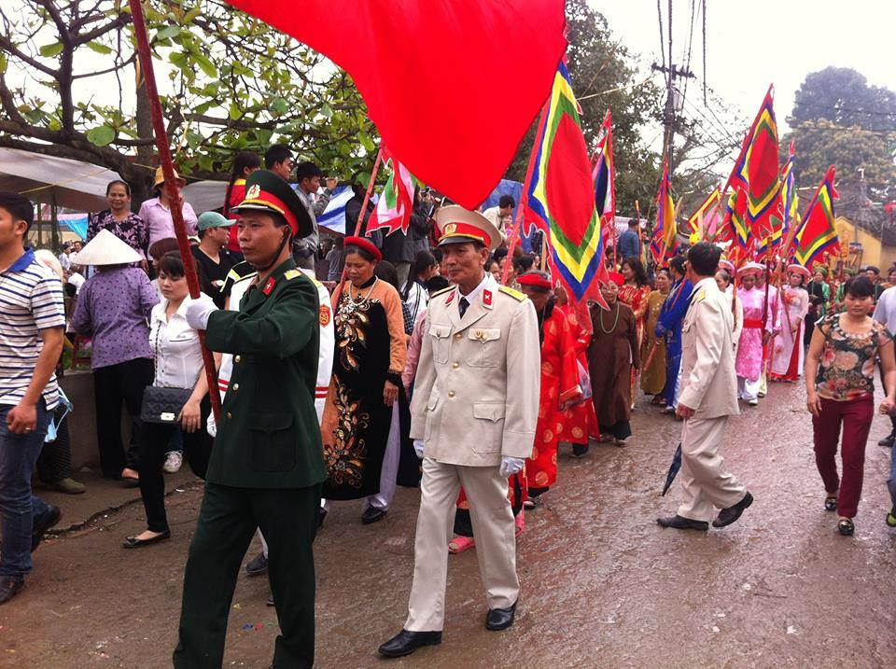
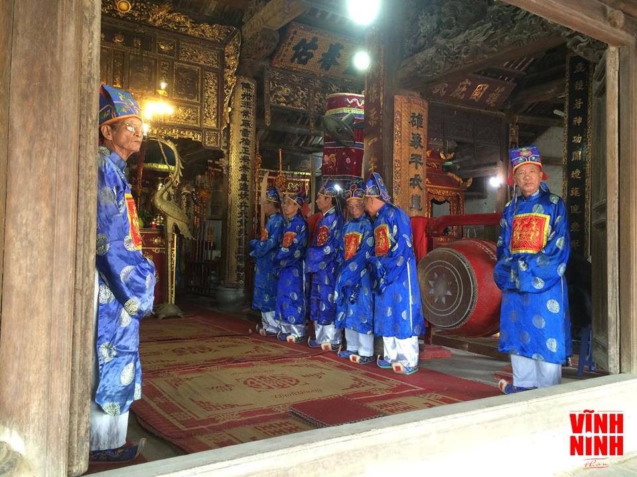
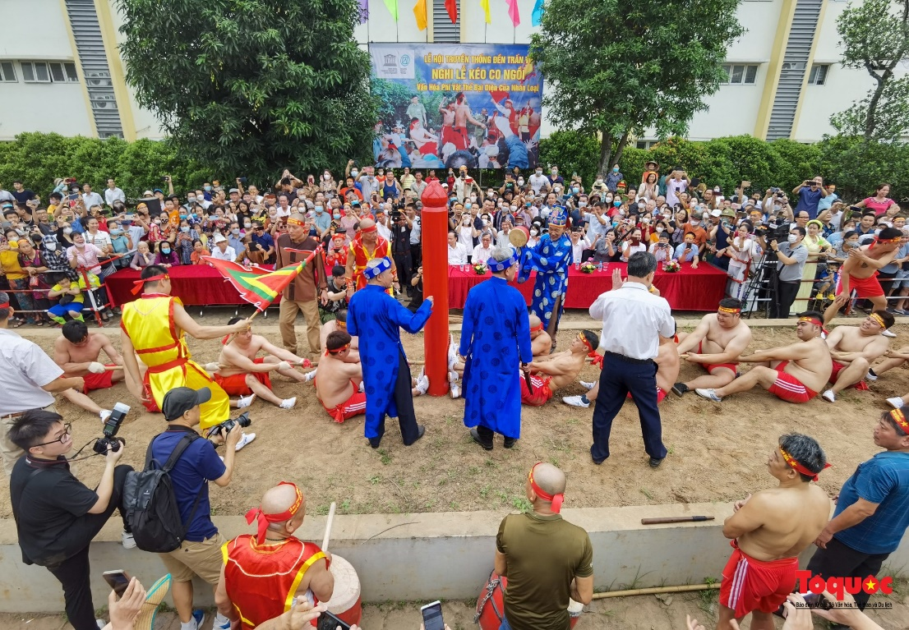

Slide 14
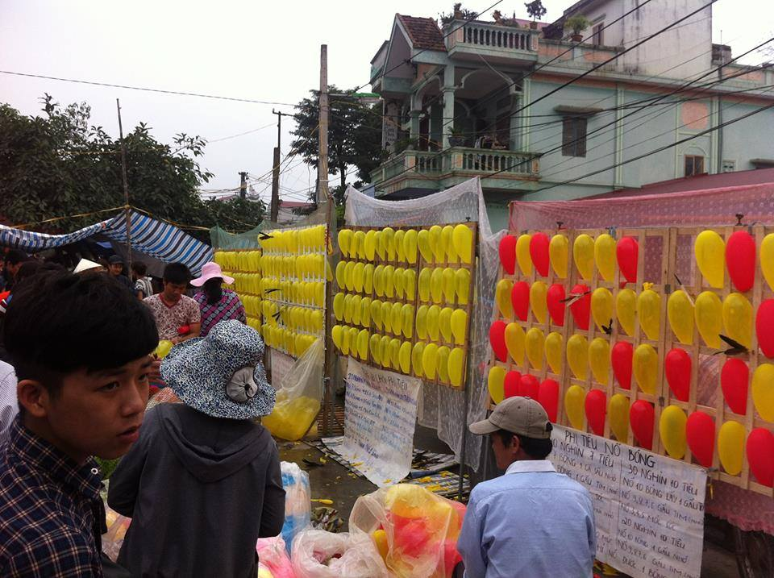
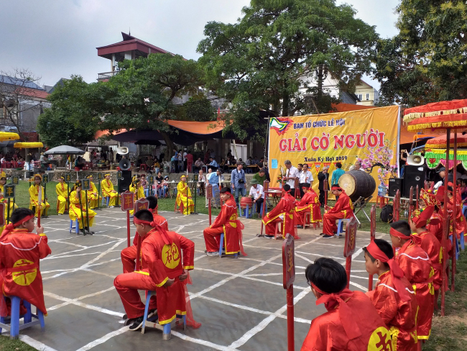
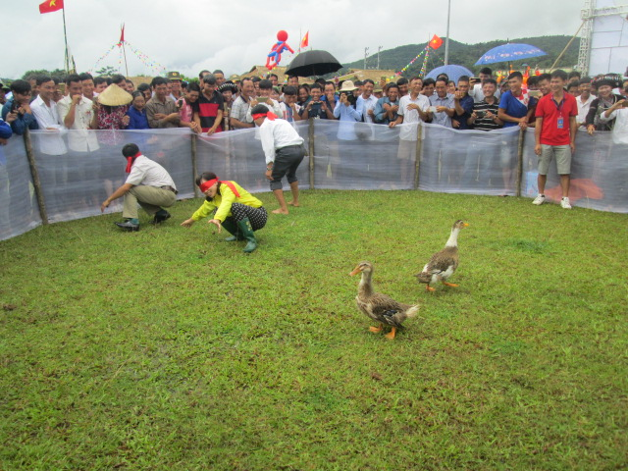

Slide 15
Trò chơi 2: Bé nào giỏi
(Tìm hoạt động không có trong ngày hội làng)

Slide 16
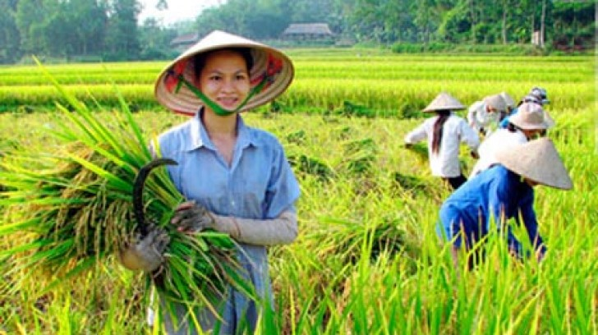


Slide 17
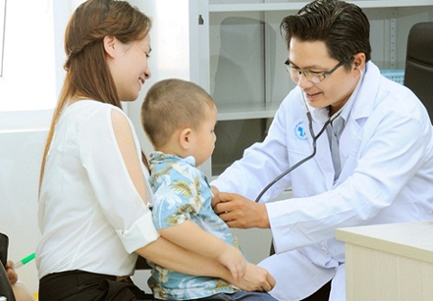

Slide 18
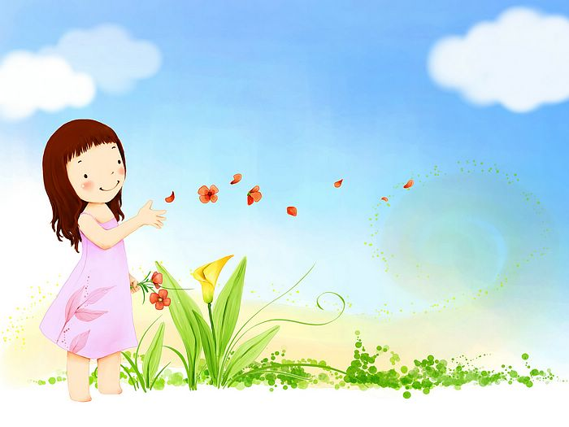
Giờ học đã kết thúc. Cô chúc các con chăm ngoan học giỏi.

